Slide 1
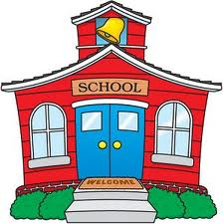
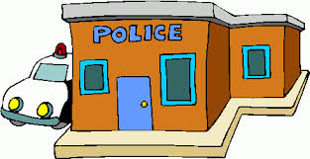
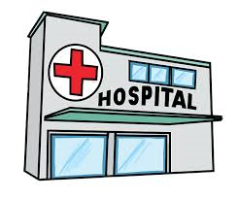
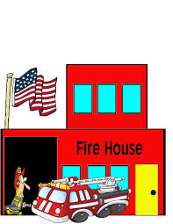
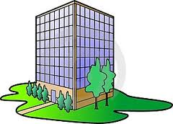
LA COMUNIDAD
EL COLEGIO
LA COMISARIA
EL RESTAURANTE
EL PARQUE DE BOMBEROS
EL HOSPITAL
LA OFICINA

